Slide 1
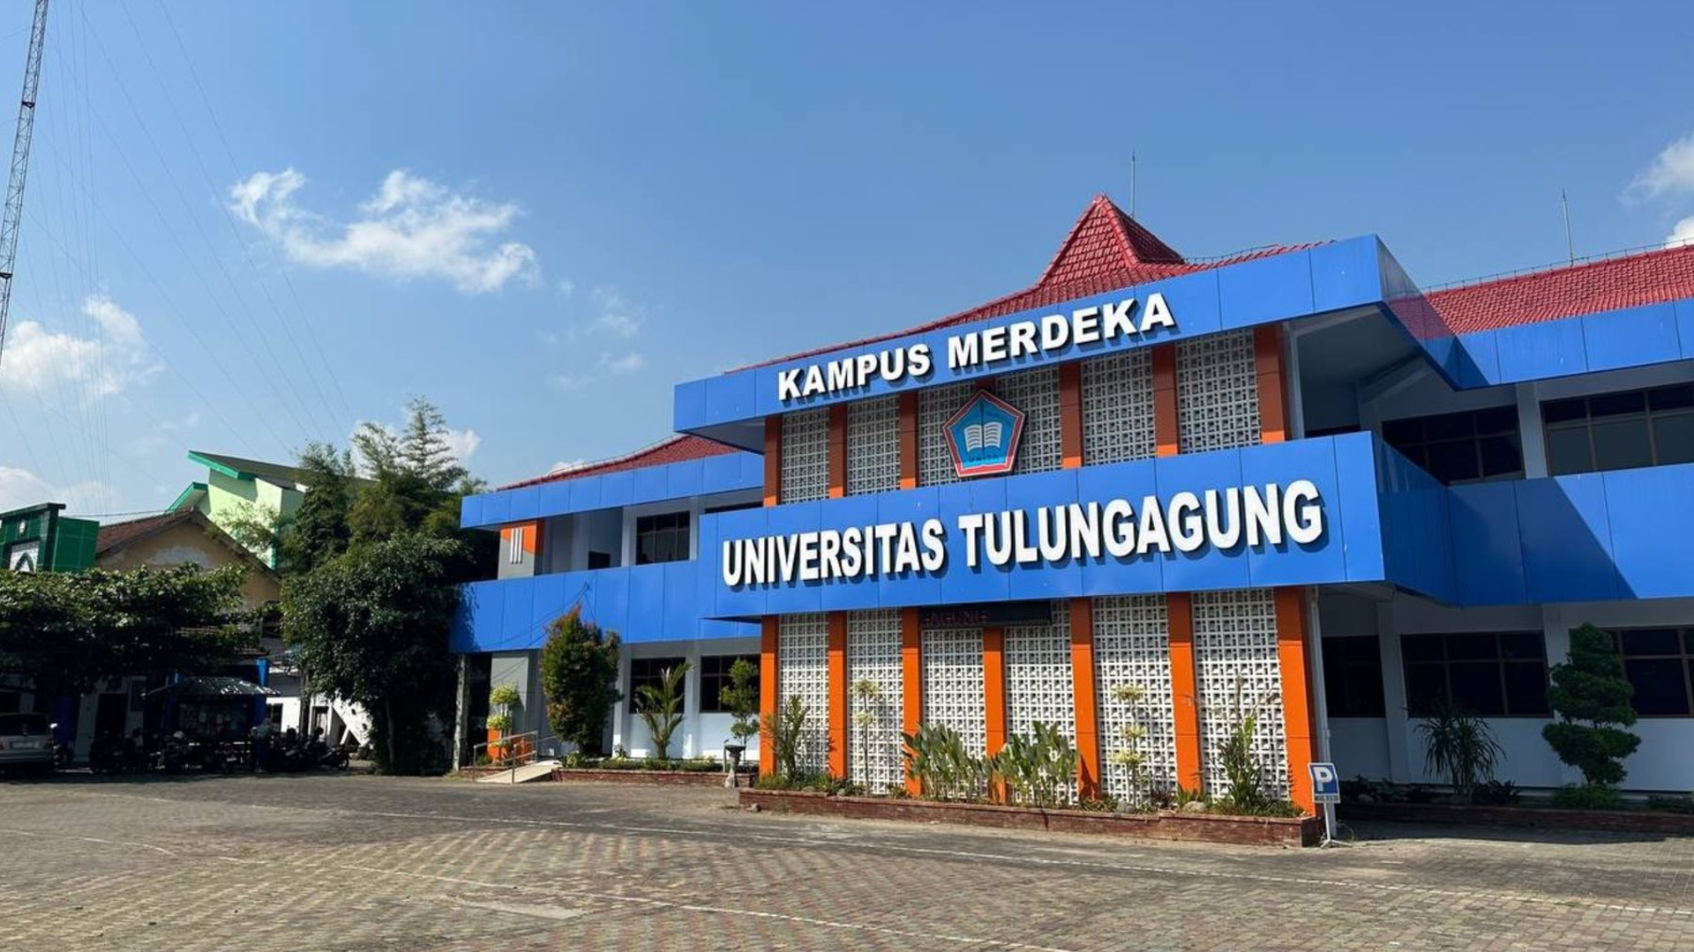


RAPAT PERSIAPAN AKREDITASI
Membaca Permendiktisaintek
Nomor 10 Tahun 2026
Perubahan atas Permendiktisaintek Nomor 39 Tahun 2025 tentang Penjaminan Mutu Pendidikan Tinggi — dan apa artinya bagi langkah kita menuju terakreditasi unggul.
Universitas Tulungagung
23 Oktober 2026
Berita Negara RI Tahun 2026 Nomor 477
·
Pusat Penjaminan Mutu
·
▤

Slide 2
LANDSAN REGULASI
Dasar Hukum yang Kita Pegang
UU No. 12 Tahun 2012
Fakta yang perlu dicatat
tentang Pendidikan Tinggi
PP No. 4 Tahun 2014 dan PP No. 57 Tahun 2021 jo. PP No. 4 Tahun 2022
01
Ditetapkan Menteri Brian Yuliarto di Jakarta, 14 Juli 2026.
Standar Nasional Pendidikan
02
Diundangkan 16 Juli 2026 dan berlaku sejak tanggal diundangkan (Pasal II).
Permendiktisaintek No. 39 Tahun 2025 (Berita Negara 2025 No. 661)
menggantikan Permendikbudristek No. 53 Tahun 2023
03
Berisi 26 butir perubahan (Pasal I angka 1–26), mayoritas menyentuh mekanisme akreditasi BAN-PT/LAM.
PERMENDIKTISAINTEK No. 10 Tahun 2026 (Berita Negara 2026 No. 477)
perubahan atas Permen 39/2025
Dokumen utama hari ini
⚖
Dengan demikian, sejak pertengahan Juli 2026 seluruh persiapan akreditasi kita berpijak pada Permen 39/2025 sebagaimana telah diubah.

Slide 3
PASAL 65–75 PERMEN 39/2025
Kerangka Besar: SPM Dikti, SPMI, dan SPME
SPM Dikti
Empat status akreditasi
Bidang akademik & nonakademik, diselenggarakan berdasarkan PD Dikti dengan prinsip triangulasi (Pasal 65–66).
Terakreditasi pertama
Diberikan sejak izin penyelenggaraan/perindiran — Pasal 76.
SPMI
Pasal 68
SPME
Pasal 70–74
Terakreditasi
Siklus PPEPP: Penetapan, Pelaksanaan, Evaluasi, Pengendalian, Peningkatan.
Dilaksanakan melalui Akreditasi oleh BAN-PT (untuk perguruan tinggi) dan LAM (untuk program studi).
Memenuhi SN Dikti — berlaku 5 tahun prodi, 8 tahun PT.
Terakreditasi Unggul
Melampaui SN Dikti.
Tidak terakreditasi
Izin dapat dicabut.
“Program studi wajib memiliki status terakreditasi pertama, terakreditasi, atau terakreditasi unggul untuk meluluskan mahasiswa dan menerbitkan ijazah.”
Pasal 70
ayat (4)
Artinya status akreditasi bukan pelengkap administratif, melainkan syarat sah ijazah kita.

Slide 4
PERBANDINGAN LAMA VS BARU — BAGIAN 1
Yang Berubah pada Siklus Akreditasi
Lebih longgar
Jalur aman
Pasal | Sebelum (Permen 39/2025) | Sesudah (Permen 10/2026)
Pasal 77 kewajiban akreditasi Jalur aman | Prodi berstatus terakreditasi pertama wajib mengajukan akreditasi paling lambat 2 tahun setelah beroperasi; bila dinilai tidak memenuhi SN Dikti langsung berstatus tidak terakreditasi. | Tenggat 2 tahun dihitung sejak menerima mahasiswa baru pertama kali; bila belum memenuhi SN Dikti, diberi satu kesempatan mengajukan kembali paling lambat 6 bulan (77 ayat 4). Status tidak terakreditasi baru terjadi bila pengajuan kedua juga gagal.
Pasal 78 perpanjangan status | Mekanisme perpanjangan ditetapkan BAN-PT sendiri. | BAN-PT atau LAM memperpanjang status melalui mekanisme yang ditetapkan BAN-PT setelah persetujuan Menteri; memanfaatkan data PD Dikti agar beban administratif minimal.
Pasal 79 peningkatan ke unggul Lebih longgar Jalur aman | Hanya prodi berstatus terakreditasi yang boleh mengajukan peningkatan ke unggul. | Terakreditasi pertama pun boleh langsung mengajukan unggul; bila belum melampaui SN Dikti, tetap diberi status terakreditasi (79 ayat 4) — tidak gagal total.
Pasal 76 terakreditasi pertama Lebih longgar | Diberikan saat izin penyelenggaraan/pendirian dari Menteri. | Turut mencakup izin perindiran; syarat minimum tetap: kurikulum, rencana pembelajaran, dosen dan tendik, sarana prasarana.
ⓘ
Masa berlaku status terakreditasi tetap: 5 tahun untuk prodi, 8 tahun untuk perguruan tinggi (77 ayat 3).

Slide 5
PERBANDINGAN LAMA VS BARU — BAGIAN 2
Yang Berubah pada Biaya dan Tata Kelola Akreditasi
Pasal | Sebelum (Permen 39/2025) | Sesudah (Permen 10/2026)
Pasal 83A BARU biaya Ringan di kantong | Belum diatur tersendiri. | Biaya akreditasi pertama prodi yang izinnya dari Menteri ditanggung Kementerian; tarif akreditasi oleh LAM ditetapkan LAM setelah persetujuan Menteri; akreditasi oleh BAN-PT sebesar pengeluaran riil.
Pasal 83B BARU | Biaya peningkatan ke unggul ditanggung perguruan tinggi (79 lama). | Ditegaskan kembali: biaya status unggul, perpanjangan unggul, dan akreditasi internasional tetap tanggungan perguruan tinggi.
Pasal 84 posisi BAN-PT Pengawasan menguat | BAN-PT badan independen yang dibentuk Pemerintah. | Dibentuk Menteri; badan nonstruktural di lingkungan Kementerian, bertanggung jawab kepada Menteri, tetap kemandirian dalam melaksanakan akreditasi; sekretariat dikoordinasikan Ditjen Pendidikan Tinggi.
Pasal 88(f) keberatan | Keberatan atas status diselesaikan BAN-PT/LAM (Pasal 80). | Majelis Akreditasi memutus hasil evaluasi permohonan keberatan atas peringkat akreditasi perguruan tinggi — jalur keberatan makin jelas.
Pasal 14 & 113 | Kuliah daring bagian dari tatap muka; LAM eksisting berjalan sendiri. | Kombinasi luring-daring dibebaskan; pendidikan jarak jauh menjadi bentuk tersendiri yang wajib sesuai peraturan khusus (14). LAM yang belum berbadan hukum perkumpulan wajib menyesuaikan paling lambat 16 Juli 2027 (113).

Slide 6


INOVASI PALING KRUSIAL
Data PD Dikti Kini Menentukan Status Akreditasi
↻
Pasal 78 ayat (2)
⌇
Pasal 96 ayat (1) huruf g
Perpanjangan status terakreditasi memanfaatkan data dan informasi dari PD Dikti untuk meminimalkan beban administratif.
Dewan Eksekutif BAN-PT memantau data di PD Dikti untuk memastikan akurasi dan kelengkapan data bagi penetapan status akreditasi.
✓
Pasal 104 huruf f1
◉
Pasal 83 ayat (1)
LAM pun memantau akurasi dan kelengkapan data PD Dikti untuk penetapan status akreditasi prodi.
Pemantauan mutu pada prodi terakreditasi berangkat dari data PD Dikti, pengaduan masyarakat, dan permintaan Kementerian.
⌇
Asesor tidak hanya membaca berkas saat asesmen — BAN-PT dan LAM menilai kita dari data yang kita unggah setiap hari. Data yang tertib berarti jalur perpanjangan status yang ringan; data yang lompong berarti status yang berisiko.

Slide 7
PTS AKADEMIK KECIL · 9 PRODI
Enam Tindak Lanjut bagi UNITA
Tertibkan data PD Dikti
Petakan status 9 prodi
01
Tunjuk operator data per prodi; audit akurasi dosen, mahasiswa, lulusan, kurikulum tiap bulan; ini kini bagian dari persiapan akreditasi, bukan pekerjaan sampingan.
02
Susun satu tabel status dan masa berlaku akreditasi seluruh prodi; tandai yang jatuh tempo 2026–2027 sebagai prioritas perpanjangan/peningkatan.
Waspadai tenggat prodi baru
Kenali jalur aman
03
Prodi berstatus terakreditasi pertama wajib mengajukan akreditasi paling lambat 2 tahun sejak menerima mahasiswa baru pertama kali (Pasal 77); catat tanggal penerimaannya sejak sekarang.
04
Bila hasil akreditasi belum memenuhi SN Dikti, ada kesempatan perbaikan 6 bulan; bila peringkat di bawah harapan, jalur keberatan ke Majelis Akreditasi tersedia (Pasal 80 jo. 88 huruf f).
Disiplin bentuk kelas
Anggarkan biaya unggul
05
Kuliah kombinasi luring-daring boleh sebagai tatap muka; pendidikan jarak jauh adalah izin tersendiri, jangan buka tanpa izin (Pasal 14).
06
Biaya peningkatan dan perpanjangan status unggul tetap tanggungan perguruan tinggi (Pasal 83B); masukkan ke RAB akreditasi 2027, sementara akreditasi pertama prodi baru kini dibebaskan.

Slide 8
INSTRUMEN IAPT 4.1 — PERATURAN BAN-PT NO. 35/2025 (PTS AKADEMIK)
Poin Penting Menuju Terakreditasi Unggul
PASAL 75 AYAT (2)
Instrumen akreditasi disusun mengutamakan standar luaran.
K.1 Budaya Mutu
4
65
K.2.1 Relevansi Pendidikan
22
K.2.2 Relevansi Penelitian
8
PASAL 73 AYAT (8)
butir LED
K.2.3 Relevansi PkM
8
Kriteria melampaui SN Dikti ditetapkan BAN-PT.
K.3 Akuntabilitas
18
dalam 6 kriteria
K.4 Diferensiasi Misi
5
Maka bekal utama kita adalah data luaran yang kuat.
8
butir Syarat Perlu Unggul
24
80%
Ambang simulasi
tabel LKPT
butir 01 · 02 · 04 · 7A · 11 · 35 · 36A · 39
bersumber PD Dikti
satu saja gagal, status Unggul gugur berapa pun skor total
0
100
TIGA SYARAT KELULUSAN BUTIR
1
Narasi menjawab seluruh pertanyaan kunci dengan angka, tahun, dan nama dokumen.
2
Bukti berupa dokumen resmi bertanda tangan/SK yang tautannya dapat dibuka asesor tanpa login.
3
Setiap butir menunjukkan siklus PPEPP yang utuh — evaluasi, tindak lanjut, hasil yang membaik.
Lembar kerja 65 butir kita sengaja disusun mengikuti logika ini — tinggal diisi, diberi bukti, dan diberi tanggal.

Slide 9
OKTOBER 2026 — TAHAP 2027
Peta Jalan Persiapan Akreditasi
FASE 1
Okt–Nov 2026
FASE 2
Des 2026–Feb 2027
FASE 3
Mar 2027 dst.
Tertib Data & Pemetaan
Penguatan Bukti
Uji dan Ajukan
Audit dan perbaikan data PD Dikti seluruh prodi
Rekap status dan masa berlaku akreditasi 9 prodi
Penetapan target status per prodi bersama rektorat
Penuhi 8 butir Syarat Perlu Unggul terlebih dahulu
Lengkapi narasi dan tautan bukti pada lembar kerja 65 butir
Jalankan AMI dan tindak lanjut temuannya
Dry-run internal per prodi
Penyempurnaan dokumen
Pengajuan sesuai jadwal BAN-PT/LAM dengan memanfaatkan mekanisme perpanjangan berbasis data
▦
Tenggat yang mengikat sekaligus: LAM menyesuaikan badan hukum paling lambat 16 Juli 2027 (Pasal 113).

Slide 10
PEMBAGIAN PERAN
Siapa Mengerjakan Apa
🏛
Rektorat
✓
LPM/PPM
▿
Kaprodi (9 prodi)
Menetapkan kebijakan dan target status per prodi
Menganggarkan biaya peningkatan unggul
Memutuskan pemakaian jalur keberatan bila diperlukan
Mengoordinasikan SPMI dan AMI
Memelihara lembar kerja 65 butir
Memantau kemajuan tiap prodi mingguan dan melaporkan ke rektorat
Bertanggung jawab penuh atas kelengkapan LED dan LKPT prodi masing-masing
Memvalidasi data PD Dikti
Memastikan setiap butir punya narasi dan bukti sah
↻
Operator PD Dikti
⚖
Tim Ad-hoc Akreditasi
SATU PRINSIP
Menyinkronkan data dosen, mahasiswa, dan lulusan secara rutin bulanan
Melaporkan lomongan data sebelum menjadi temuan asesor
Menyiapkan dokumen persyaratan
Memandu dry-run
Menjaga jadwal pengajuan per prodi
Setiap butir punya pemilik, setiap data punya penjaga.

Slide 11

KOMITMEN BERSAMA
Regulasi barunya memberi peluang —
data yang tertib hari ini adalah akreditasi yang aman esok.
✓
Data PD Dikti yang akurat
✓
Delapan butir Syarat Perlu Unggul terpenuhi
✓
Bukti sah untuk tiap butir
Universitas Tulungagung — Pusat Penjaminan Mutu · Rapat Persiapan Akreditasi · 23 Oktober 2026
Dasar hukum: Permendiktisaintek No. 39 Tahun 2025 jo. No. 10 Tahun 2026 (BN 2026 No. 477).

